Slide 1


Kontextsensitive Darstellung von Informationen zur Unterstützung der Ressourcen-Einteilung
Masterarbeit im Studiengang Informatik Februar 2017 Martin Münch, BSc

Slide 2
„Ein Bild sagt mehr als tausend Worte“
(Sprichwort)

Slide 3
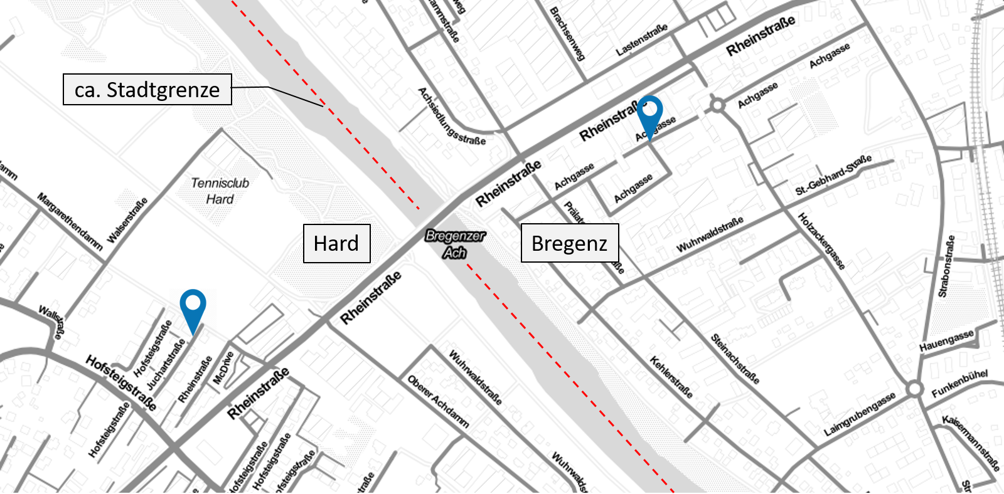
Notes:
Aussendienstplannung → Entscheidungsfindungsprozess
Entscheidungsfindungsprozess → Nur so gut wie verfügbare Daten und derer Darstellung
Verfügbar != Vorhanden

Slide 4
Motivation
Bedarf
Interesse
Herausforderung
Notes:
Bedarf:
/ Kundengespräche → Mittagessen mit Kunden
/ Interesse → von klein auf Interesse an Karten
/ Herausforderung → Es muss doch besser gehen

Slide 5
Übersicht
Motivation
Interviews
Konzept
Prototyp
Evaluation

Slide 6
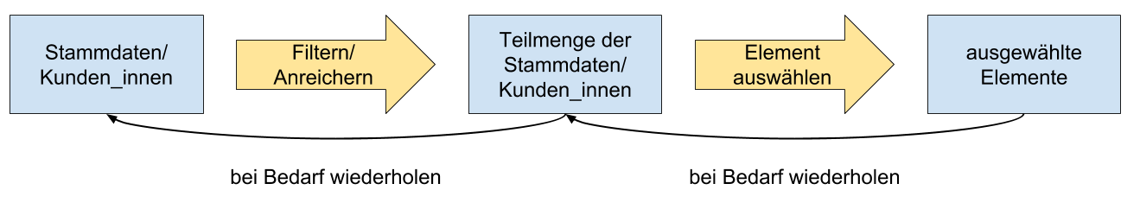
Interviews
Drei Personen
Erfahrung im Außendienst
Schwerpunkt auf dem Workflow der Planung
Notes:
/ Status Quo klären
/ Problem identifizieren

Slide 8
Konzept
Übersicht Standorte
Routenverwaltung
Kontextsensitive Informationen
Daten und Funktionalität zentralisieren

Slide 9
Prototyp

Slide 10
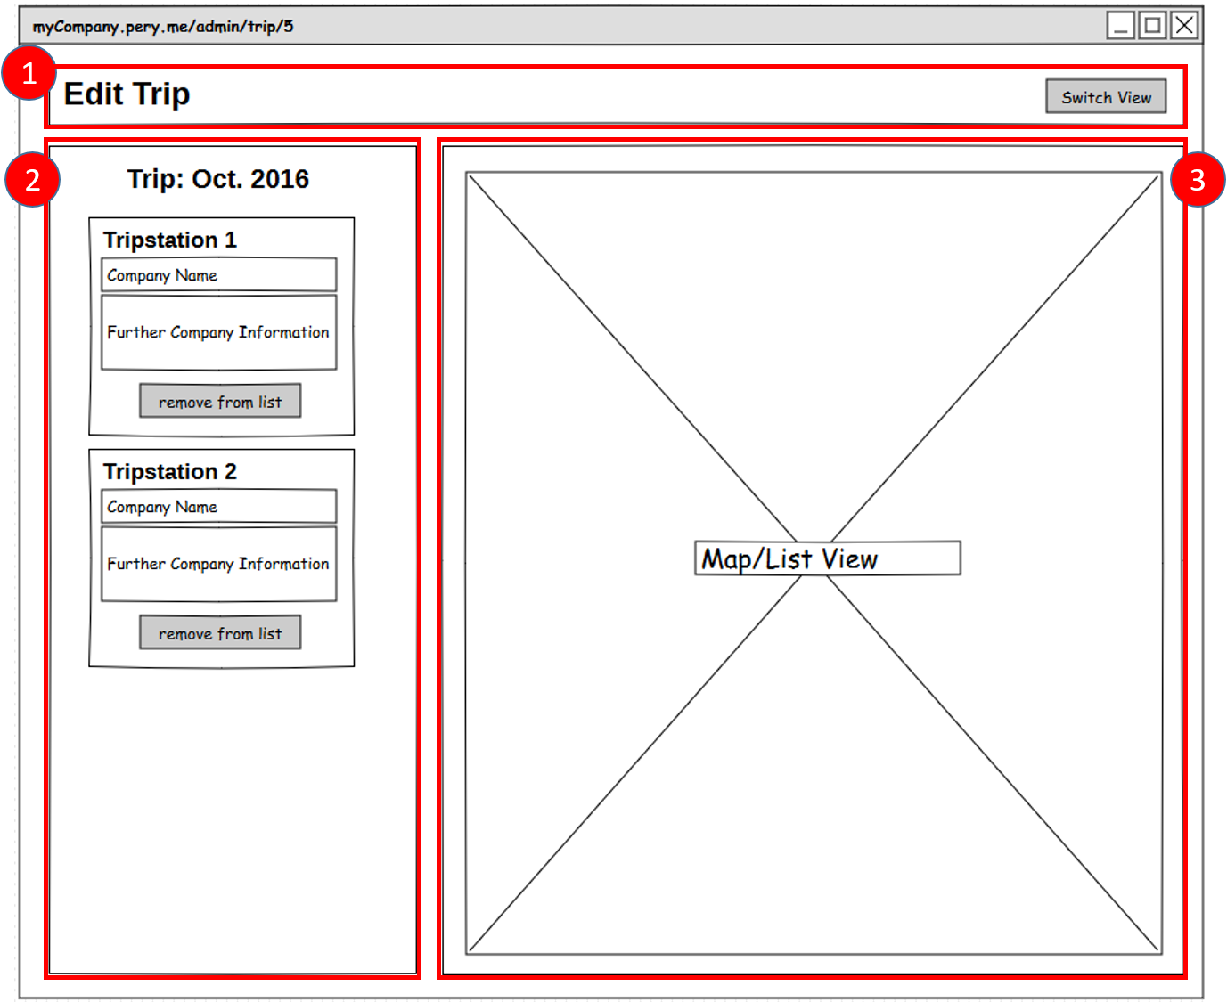
Notes:
Overview, zoom and filter, details on demand (Shneiderman)

Slide 11
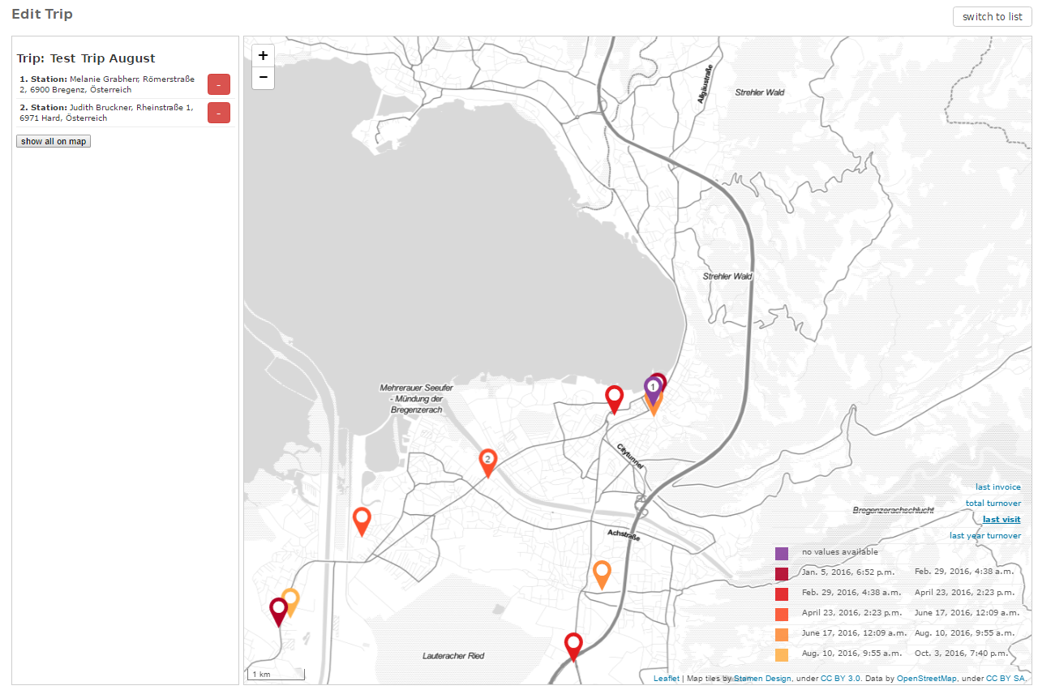
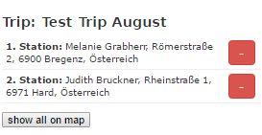
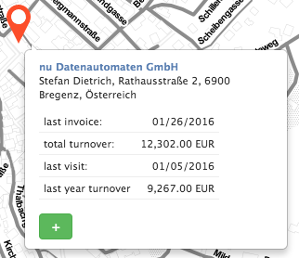
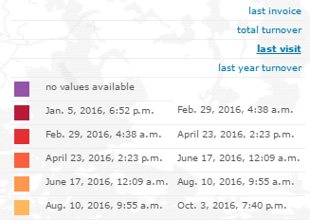

Slide 12
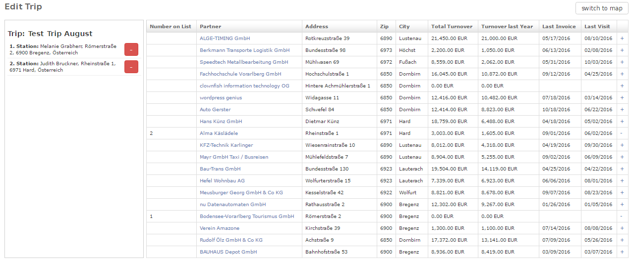

Slide 14
Evaluation

Slide 15
Evaluation – Stichprobenbeschreibung
3 Gruppen: nach (11 Personen)
25,5 Jahre (mittleres Alter)
/ 29 Minuten (mittlere Testdauer)
Notes:
/ G1: keine Erfahrung, G3: Fortgeschritten
/ 3 männlich
/ 6 weiblich
/ 2 keine Nennung

Slide 16
Evaluation – Gebrauchstauglichkeitsanalyse
Testszenario mit Prototyp
Eyetracking
Fragebogen
Notes:
/ 3 Gruppen: nach (11 Personen)
/ 25,5 Jahre (mittleres Alter)
/ 29 Minuten (mittlere Testdauer
# Fragebogen – 20 Fragen
/ eigene Fragen
/ IsoMetric S (Willmut 1997)
/ ISONORM (Prümper und Anft 1993)
/ Erfahrung, Effektivität, Effizienz, Zufriedenheit

Slide 17
Evaluation – Verhaltensbeobachtung
Verwendungsmuster der Ansichten
Während des Testes
Auswertung
Notes:
/ 3 Gruppen: nach Erfahrungsgrad
/ 11 Personen
/ 25,5 Jahre
/ 29 Minuten
# Fragebogen – 20 Fragen
/ eigene Fragen
/ IsoMetric S (Willmut 1997)
/ ISONORM (Prümper und Anft 1993)
/ Erfahrung, Effektivität, Effizienz, Zufriedenheit

Slide 18
Diskussion
+ bessere Übersicht
+ Kartenansicht <-- --> Listenansicht
+ zusätzliche Informationen
- Definierte Informationen

Slide 19
Danke!
Speziellen Dank an: Andreas Zwerger, Walter Ritter und Sonja Kopf

